Slide 1



2020 – Год
памяти и славы

Slide 2


Проект
«Лица Победы»
Любой желающий может внести в Депозитарий информацию о своих родственниках, знакомых или земляках любым из перечисленных способов:
— через сайт historydepositarium.ru;
— через мобильное приложение в телефоне;
— отправив корреспонденцию по адресу: 121170, г. Москва, ул. Братьев Фонченко, д.10. Музей Победы
— передать материалы во Всенародный исторический депозитарий «Лица Победы» при личном визите в Музей Победы, который расположен по адресу Москва, метро Парк Победы, Площадь Победы, д. 3. Информационная стойка проекта «Лица Победы» расположена на 0 этаже Главного здания Музея Победы.

Slide 3

Проект
«Памяти героев»
Проект призван почтить память героев и тружеников тыла через использование современных мультимедийных форматов.
В рамках проекта будут подготовлены и размещены плакаты с фотографиями и биографиями героев. Каждой фотографии присваивается QR-код, который ведет на видеоролик о герое. Плакаты будут размещаться в образовательных учреждениях, культурно-досуговых и молодежных центрах, музеях.
На площадке видеохостинга YouTube создан канал «Памяти Героев». Каждый желающий может записать видеоролик хронометражем не более 90 сек. и рассказать всей стране о герое своего региона или же героическом подвиге родственника во время Великой Отечественной войны. Присылайте свои материалы на электронную почту 75let.region@gmail.com.

Slide 4

Проект
«Без срока давности»
Всероссийский проект поисковиков "Без срока давности» призван помочь распространить достоверную историческую информацию о военных преступлениях на оккупированной территории.
На сегодняшний день известно о 16 миллионах убитых, замученных и сожженных. К местам массовых захоронений отправятся экспедиции - в Новгородскую, Псковскую области и Ставропольский край. Итогом раскопок станет создание большого мемориального комплекса.

Slide 5

Проект
«Риорита – радость
Победы»
Проект предполагает культурную реконструкцию городской атмосферы мая 1945 года.
Арт-проект впервые прошел в Петербурге 9 мая 2016 года.
В этом году в акции примут участие все российские города.

Slide 6
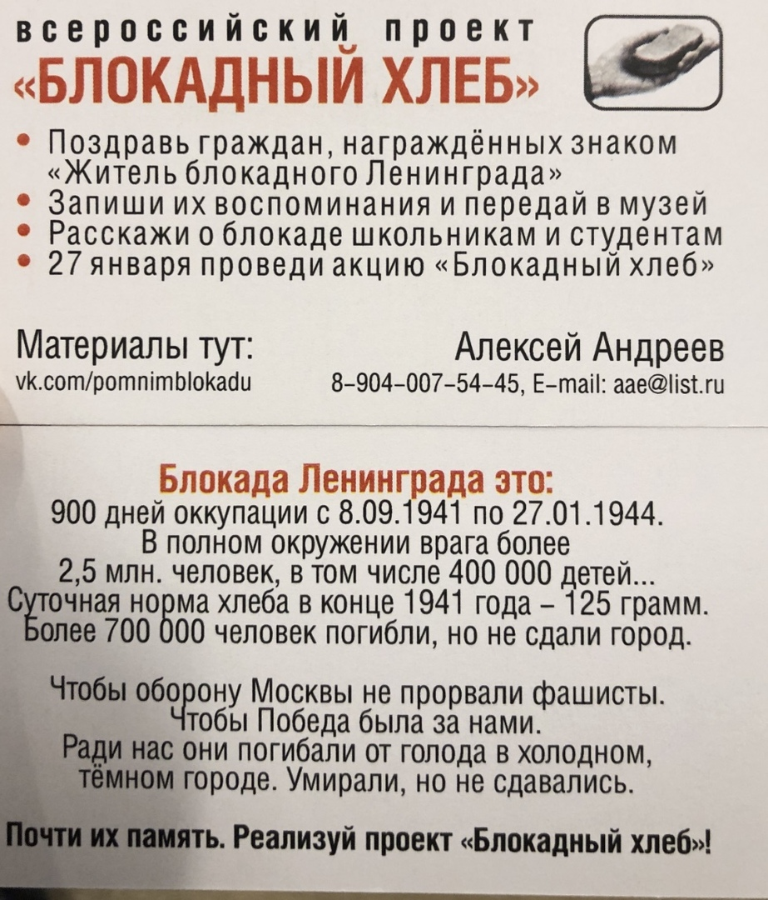

Slide 7

Международная научная конференция "Уроки Нюрнберга»
В ноябре 2020 года состоится международная научная конференция "Уроки Нюрнберга». На конференции будет рассмотрен «Нюрнбергский процесс» с учетом новых уникальных документов о политике геноцида, проводимой нацистами на территории РФ.

Slide 8

Парад Победителей
Парады Победителей пройдут
в девяти городах-героях - в Москве, Волгограде, Керчи, Мурманске, Новороссийске, Санкт-Петербурге (городе-герое Ленинграде), Севастополе, Смоленске и Туле, а также в 19 городах, где дислоцированы штабы военных округов, флотов, общевойсковых армий, армейских корпусов и Каспийской флотилии.

Slide 9

Направление деятельности
в Год памяти и славы
Ключевые мероприятия
Рассмотрено на заседании юнармейского районного штаба 10.01.2020.

Slide 10

Направление «Увековечение событий и памяти уроженцев района»
Информационная эстафета
Информацию разместить в ВКонтакте Центра развития образования:
#живаяисториявмр
#патриотика35
#юнармия35
#Вологодский район

Slide 11
Направление «Увековечение событий и памяти уроженцев Вологодского района - участников Великой Отечественной войны»
Ключевые дела:
-конкурс проектов «Вологодский район – родина героев». Номинации: «Создание мемориалов, памятных знаков», «Проведение историко-патриотических мероприятий, акций».
– патриотические акции «Бессмертный полк», «Вахта памяти» и др.;
– участие во Всероссийской акции «Сады Победы» (посадить именную аллею героев);
– кросс на дистанцию 1418

Slide 12
Направление «Оказание помощи ветеранам Великой Отечественной войны и труженикам тыла».
Ключевая акция «Ветеран живет рядом»
Развитие тимуровского движения

Slide 13
Направление «Сохранение
исторической памяти»
Ключевые мероприятия:
-конкурс школьных музеев и стендовых экспозиций по истории Великой Отечественной войны;
-проект «Историко-патриотическая игра «История Великой Отечественной войны»;
-конкурс школьных кинотеатров.

